Slide 1
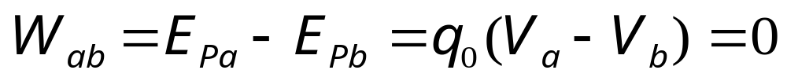

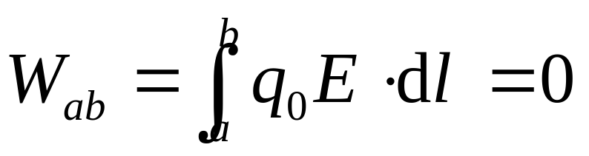
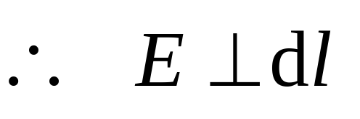
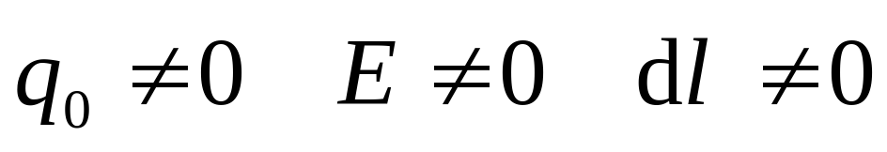
一 等势面（电势图示法）
空间电势相等的点连接起来所形成的面称为等势面. 为了描述空间电势的分布，规定任意两相邻等势面间的电势差相等.
在静电场中，设等势面上任意有两点a和b，电荷沿等势面从点a移动到点b时，电场力做功等于零。
在静电场中，电场强度 总是与等势面垂直的，即电场线是和等势面正交的曲线簇.
证明如下：

Slide 2
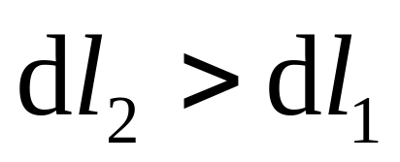
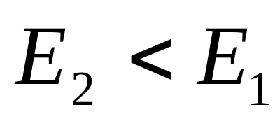
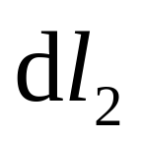
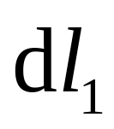
按规定，电场中任意两相邻等势面之间的电势差相等，即等势面的疏密程度同样可以表示场强的大小．
点电荷的等势面

Slide 3

常见的等势面和电场线之间的关系
两平行带电平板的电场线和等势面
+ + + + + + + + + + + +

Slide 4
一对等量异号点电荷的电场线和等势面
+

Slide 5
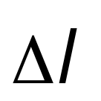


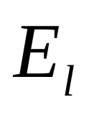

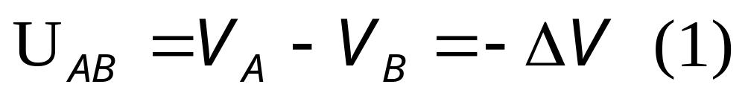

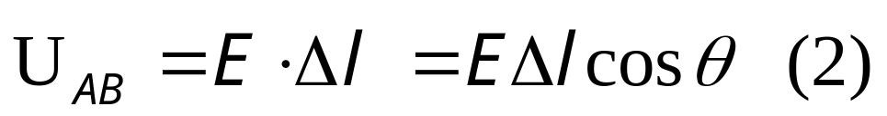

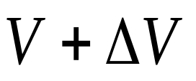
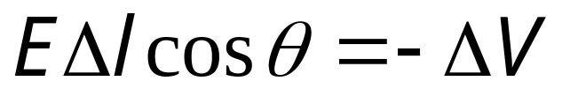
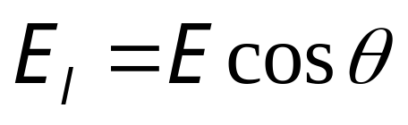
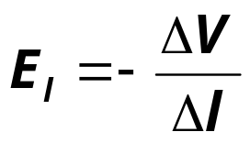
二 电场强度与电势的关系
如右图所示，设A点的电势为V_{A}
B点的电势为V_{B} ,则AB两点之间的电势差U_{AB}为:
由（1）和（2）两式得：
如上图所示
解得静电场在△l方向上的分量：

Slide 6
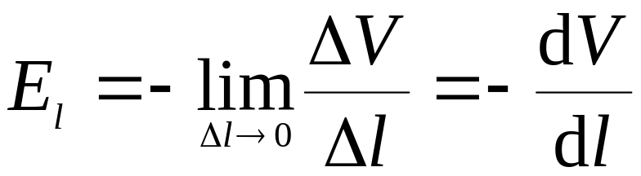
写成极限的形式为：
电场中某一点的电场强度沿某一方向的分量，等于这一点的电势沿该方向单位长度上电势变化率的负值.

Slide 7
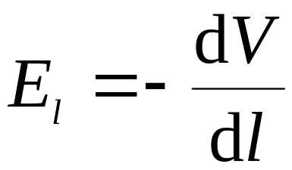
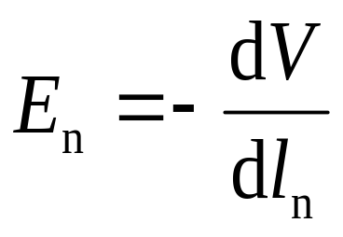
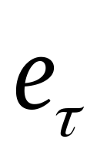
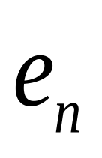
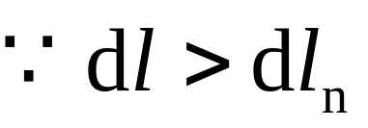
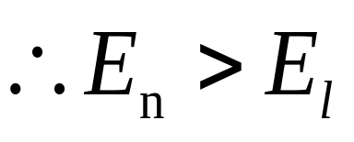
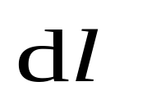

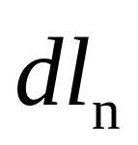
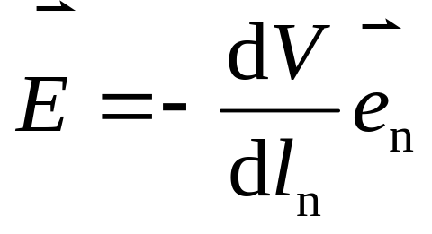
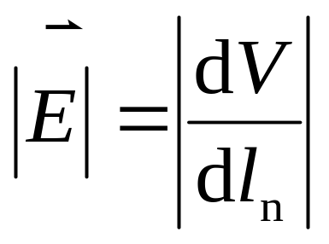

通常沿垂直于等势面电势变
化率的负值称为电势的梯度。
高电势
低电势
大小
方向 与 相反，由高电势处指向低电势处

Slide 8

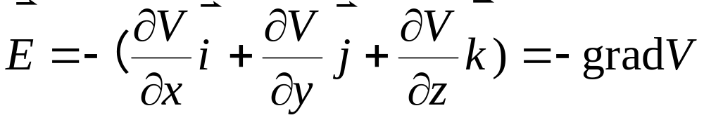
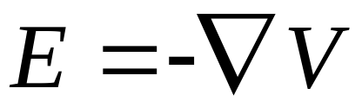

物理意义
（1）空间某点电场强度的大小取决于该点领域内电势 的空间变化率.
（2）电场强度的方向恒指向电势降落的方向.
直角坐标系中
讨
论
（电势梯度）
为求电场强度 提供了一种新的途径
利用电场强度叠加原理
求 的三种方法
利用高斯定理
利用电势与电场强度的关系

Slide 9
思考题 对于电场强度和电势的关系，正确的说法是：
场强弱的地方电势一定低，电势高的地方场强一定强；
场强为零的地方电势一定为零，电势为零的地方场强一定为零；
场强大小相等的地方电势不一定相等；
等势面上场强的大小必不相等。

Slide 10

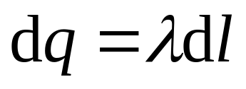
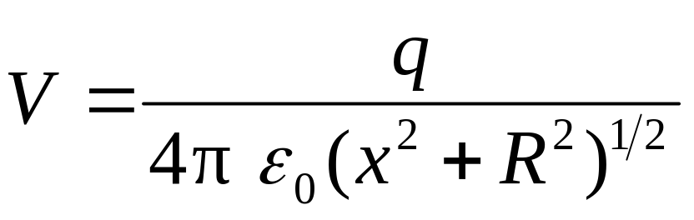







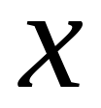

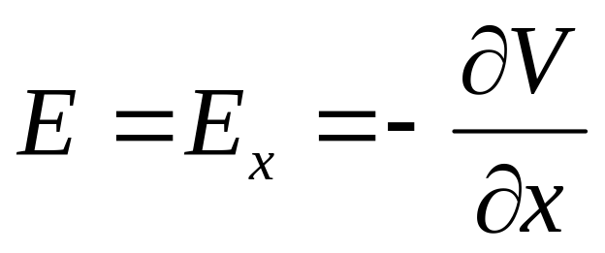

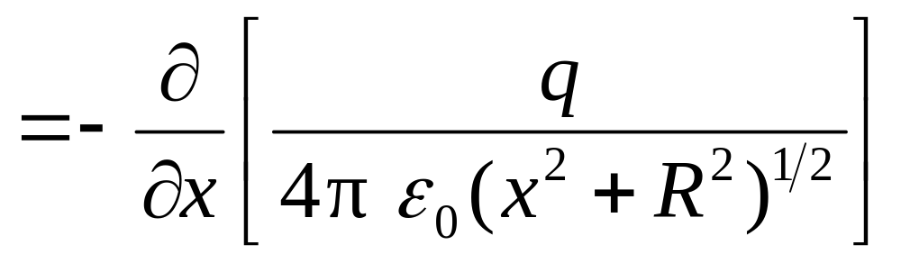
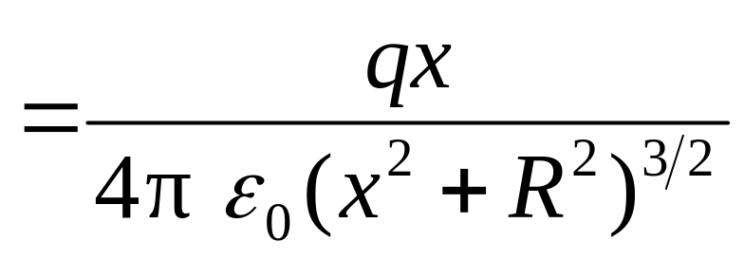
例1 求一均匀带电细圆环轴线上任一点的电场强度.
解

Slide 11
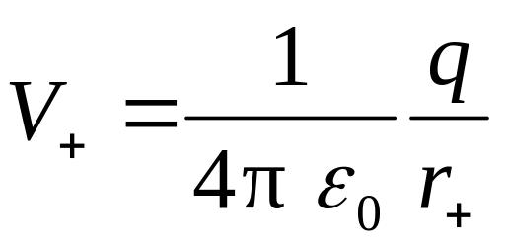
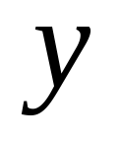
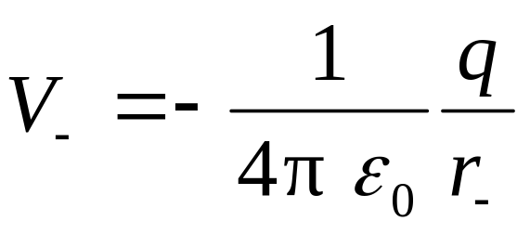
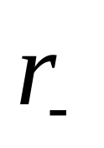
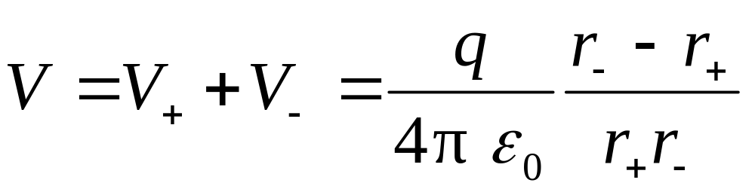
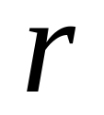
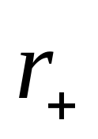
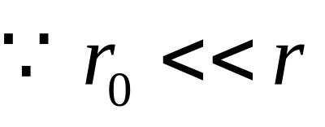
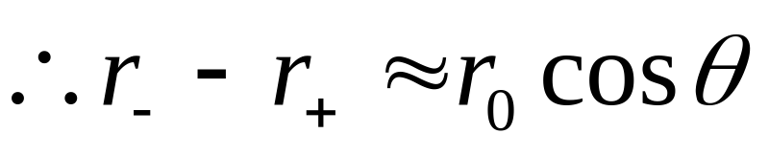
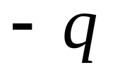


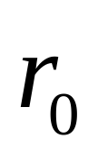
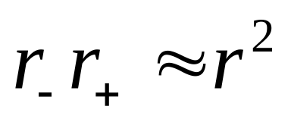
例2 求电偶极子电场中任意一点 的电势和电场强度.
解

Slide 12
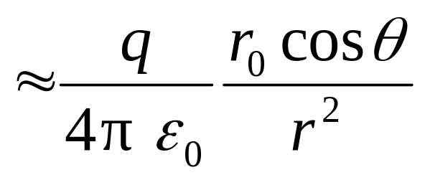
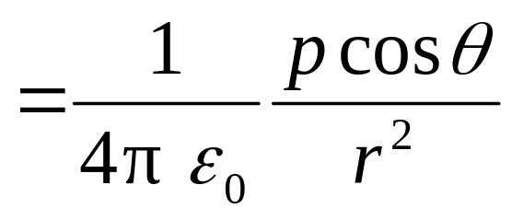
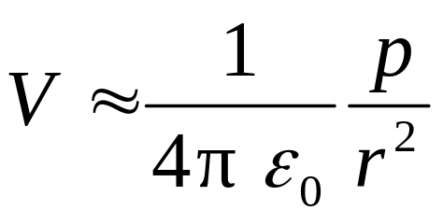






Slide 13







Slide 14









Slide 15











例3 如图所示，水分子可以近似看作为电偶极矩
的电偶极子 . 有一电子放在电
偶极矩的延长线、距电偶极矩中心 为
的点 上 . 求电子的势能和作用在电子上的力.
解

Slide 16




与气体分子热运动能量比较

